Slide 4
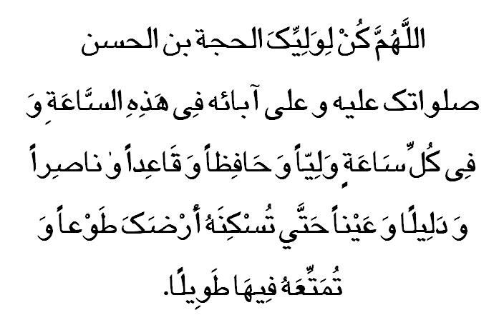

Slide 5
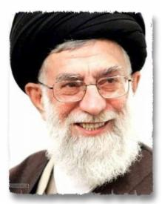
مقام معظم رهبری :
اين حلقات «صالحين»،
از كارهاى بسيار خوب
و برجسته است و در طريق
همين تكميل بسيج قرار دارد که ان‌شاءالله روز به روزبايدآن را كامل تر كرد. کیفیتها باید بالا برود ؛ البته كيفيت بر كميّت ترجيح دارد، لكن كميّتِ با كيفيت هم داراى اهميت است؛ يعنى گسترش سطحى و عرضى همراه با عمق‌يابى، هر دو بايد مورد توجه قرار بگيرد. امروز دنياى اسلام محتاج اين حرکت بسيجى است.

Slide 6
شیوه های جذب متربی
در بسیج از طریق
حلقه های شجره طیبه صالحین
*******
مجوز استفاده و تکثیر این پاورپوینت
صلوات برمحمد و آل محمد می باشد.

Slide 7
چیزی در عالم وجود ندارد که دو بُعد جذب و دفع در آن نباشد؛ اگر سنگی یا خاکی بخواهد عقیق شود، ناچار است که خاک های مستعد و نامناسب را جذب و مواد ناسازگار را دفع کند. هر خاکی شایستگی عقیق شدن را ندارد. جذب مناسب و دفع مناسب در همه معادن، گیاهان و خاک ها وبلکه در همه موجودات خلقت وجود دارد.
جاذبه و دافعه در انسان ها بسیار دقیق تر و حساب شده تر است.

Slide 8
جذب، فعل و انفعالی است که در مقابل خود جذب شدن را در بر دارد. آهن ربا اگر قدرت کشش جذب را دارد، در مقابل آن، حتماً آهنی بدون هیچ گونه مانع و عایقی هست که جذب می گردد؛ لذا جذب باید در نقطه ای باشد که اشتراک طرفینی وجود داشته باشد.
باید آنچه را که مانع جذب است بر طرف ساخت. حال این موانع جذب می تواند در وجود خود ما باشد، که باید با دقت و خودسازی به رفع آن ها پرداخت و یا موانعی از طرف مقابل باشد، که می بایست با تدبیر و زیرکی آن را حل نماییم.
در مورد هر جذبی، باید خاستگاه جذب و به عبارتی، مورد سنخیت فرد مقابل با خود را به دست آورده، سپس عمل جذب صورت گیرد.

Slide 9
کلید های جذب
کلیدجهای جذب
1. سلام
با توجه به اجتماعی بودن انسان و نیازمندی وی به ایجاد ارتباط با دیگران و استوار سازی و تحکیم این روابط، بی شک این امر با کلی گویی به دست نمی آید؛ لذا باید کلیدهایی ارایه شود تا مرزهای دوستی و پیوندهای عاطفی مستحکم گردد؛ که سلام یکی از این امور است.
آیا می دانید نوع سلام کردن پیامبر صلوات الله و سلامه علیه، یکی از روش های جذب ایشان بوده، که افراد را مجذوب خویش می کرد.

Slide 10
کلید های جذب
2. دست دادن
انسان ها با دست دادن علاقه و صمیمیت خود را ابراز می کنند.
امام باقر علیه السلام
«هر دو مؤمنی که با هم دست بدهند، دست خدا میان دست آنان و دست محبت الهی بیشتر با کسی است که طرف مقابل را بیشتر دوست بدارد».

Slide 11
کلید های جذب
3. جای پا باز کردن
در این روش با مطالب بسیار ساده آغاز می کنیم و سعی می کنیم آنچه را مخاطب قبول داشته و می پسندد با آن شروع کنیم.
مثال: به مغازه می روید، مغازه دار 10 مدل از یک جنس را به شما ارائه می دهد؛ شما می گویید لطفا نیاورید نمی خواهم. ولی او می گوید نمی خواهی نخر؛ جنس را دیدن که ضرری ندارد؛ شاید مورد پسند قرار گیرد.
نتیجه اینکه شما از نظر روانی تحت فشار قرار می گیرید و اگر خیلی محکم نباشید خیلی سخت است بتوانید از شگرد فروشنده جان سالم در ببرید.

Slide 12
کلید های جذب
مثال دیگر : برای نوجوانان محل دعوتنامه عضویت بسیج می فرستید و یا فرم های عضویت را در مدارس پخش می نمائید.
از طریق ورزش و یا کارآفرینی (بسیج سازندگی) که نیاز بسیار ضروری جامعه ما است ، اقدام به جذب می کنید.
اینها و شاید هزاران مثال از این دست، در واقع همان جای پا باز کردن است.

Slide 13
کلید های جذب
4. سکوت
سخن، آرامش روح است و سکوت، آسایش عقل و هر یک دارای جایگاه، شرایط و آسیب هایی است. همچنان که سخن گفتن و سلام و معاشرت نمودن، می تواند کلید جذب قرار گیرد، در بعضی از موارد و در خصوص بعضی از افراد، سکوت نمودن و صحبت نکردن عامل جذب می گردد.

Slide 14
کلید های جذب
5. هدیه
هدیه نماد عاطفه و محبت است و موجب افزایش محبت افراد به یکدیگر می شود.
رسول اکرم صلی الله علیه و آله
«هدیه دادن» دوستی به بار می آورد، برادری را تازه می سازد و کینه را می زداید.

Slide 15
کلید های جذب
6. روش آشنایی دادن
مثال:
به چند مغازه ای که یک نوع جنس می فروشند سر می کشید تا جنسی را بخرید؛ یکی از فروشنده ها به گونه ای رفتار می کند که شما بیشتر دوست دار خرید از او می شوید. چرا؟ چونکه او بعد از اینکه فهمیده شما دانشجو هستید، گفته است پسر من هم دانشجو است و... .
نتیجه اینکه؛ این گونه جملات در شما اثر می گذارد و باعث میجشوید شاید جنس بالای قیمت او را خریداری نمایید.
این مثال را برای پایگاه وحلقه صالحین بومی سازی کنید!!

Slide 16
کلید های جذب
7. طرح سؤال
بعضی از افراد در جمع و جامعه کم تر اهل صحبت کردن و همراهی هستند. کارکرد سؤال به عنوان یکی از کلیدهای جذب، می تواند نوعی ابزار علاقه به مخاطب و اظهار توجه و دقت شما به حضور ایشان در این جمع باشد.
البته برخی سؤالات می تواند جذب و ارتباط را دچار موانع و مشکلاتی سازد:
* تجسس در امور شخصی دیگران؛
* سؤال تمسخر آمیز که باعث تخریب شخصیت مخاطب شود؛
* پاسخ سؤال برای مخاطب سخت باشد( فراموش نشود که هدف جذب است نه چیز دیگر)؛
*طرح سؤال همراه با توجه و ابراز علاقه و محبت باشد.

Slide 17
کلید های جذب
8. بی اعتنایی و کناره گیری
در بعضی از موارد خاص و در جذب افراد خاص، بعضاً بی اعتنا بودن به فرد باعث جذب وی می گردد؛ مانند مادری که برای ایجاد توجه و شوق ارتباطِ دوستی در فرزند، با وی به طور مدبرانه قهر می کند و با بی اعتنایی به او باعث تقویت ارتباط خود با فرزند می شود.
نکته:
به کار گیری این کلید، نیازمند یک روحیه شناسی خوب و مکان و زمان شناسی دقیق است، که این امر با تمرین و مهارت و مطالعه ی فراوان به دست خواهد آمد.

Slide 18
کلید های جذب
دسته بندی افراد برای جذب
خصوصیات | روحیه
در نگاه اول آشنا هستند، زود انس می گیرند و دیر می بُرند و در همان نگاه اول، گویا سال ها با هم بوده و مدت ها با هم جوشیده اند. | آشنا
ساده و مهربان و یک رو هستند، قلب و زبان و نگاهشان رازها را نگه نمی دارد و به راحتی سفره ی دل و فکرشان را برای شما باز می کنند. | ساده و مهربان
به سختی شما را به خود راه می دهند و با اکراه دلخور می شوند. این افراد دارای پیچیدگی هایی هستند که نمی توان به راحتی به خلوتشان راه بُرد؛ لذا وقت بیش تری را باید برای جذب آنها صرف کرد. | دیر آشنا و دیر جوش
افرادی که دارای روحیه ی خشن و بسیار تند می باشند که نمی توان به راحتی آنها را جذب و با آنان ارتباط برقرار کرد؛ لذا ابتدا باید مقاومت اولیه ی آنها را شکست و موانع اولیه را حذف نمود. | خشن و ناهمرنگ

Slide 19
کلید های جذب
نکته 1:
مخاطب دانش آموزی به اقتضای سنی و اجتماعی خود، اکثراً از قِسم اول و دوم و عده ای نیز از قسم سوم هستند؛ اما روحیه ی خشن و ناهمرنگ بسیار نادر است. به همین علت، جذب و ارتباط گیری در فضای دانش آموزی نسبت به دیگر گروه های سنّی، بسیار آسان تر می باشد.
نکته2:
هر یک از این روحیه ها، با یکی از کلید های ذکر شده و با لحاظ موقعیت زمانی و مکانی و موارد دیگر، جذب شده و ارتباط حاصل می شود. این هنر مربی است که تشخیص دهد برای جذب این روحیه در این موقعیت، از چه روشی باید استفاده کند؛ چرا که این راه ها عمومیت ندارند و همه جا به کار نمی آیند.

Slide 20
کلید های جذب
یکی از جوانب وجود شخصیت عظیم امیرالمؤمنین علی علیه السلام، ناحیۀ تأثیر او بر روی انسان ها به شکل مثبت یا منفی است و به عبارت دیگر «جاذبه و دافعۀ» نیرومند اوست که هنوز هم نقش فعال خود را ایفا می نماید و در این کتاب درباره اش گفت و گو شده است.

